Slide 1

Esperanza de vida in data
iD
Camila Raquel Vaughan
Cesar Anderson Orejón Palomino
Karent Lorena Bustos Agudelo
Luis Brandon Ramos Aldave
Salomón Rodríguez Díaz

Slide 2



En datos
…basamos nuestro trabajo para brindar análisis y soluciones inteligentes

Slide 3
agenda
Presentación
Cargas Incrementales
Analytics
Machine Learning

Slide 4
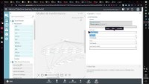

Automatización de validación de datos

Slide 5
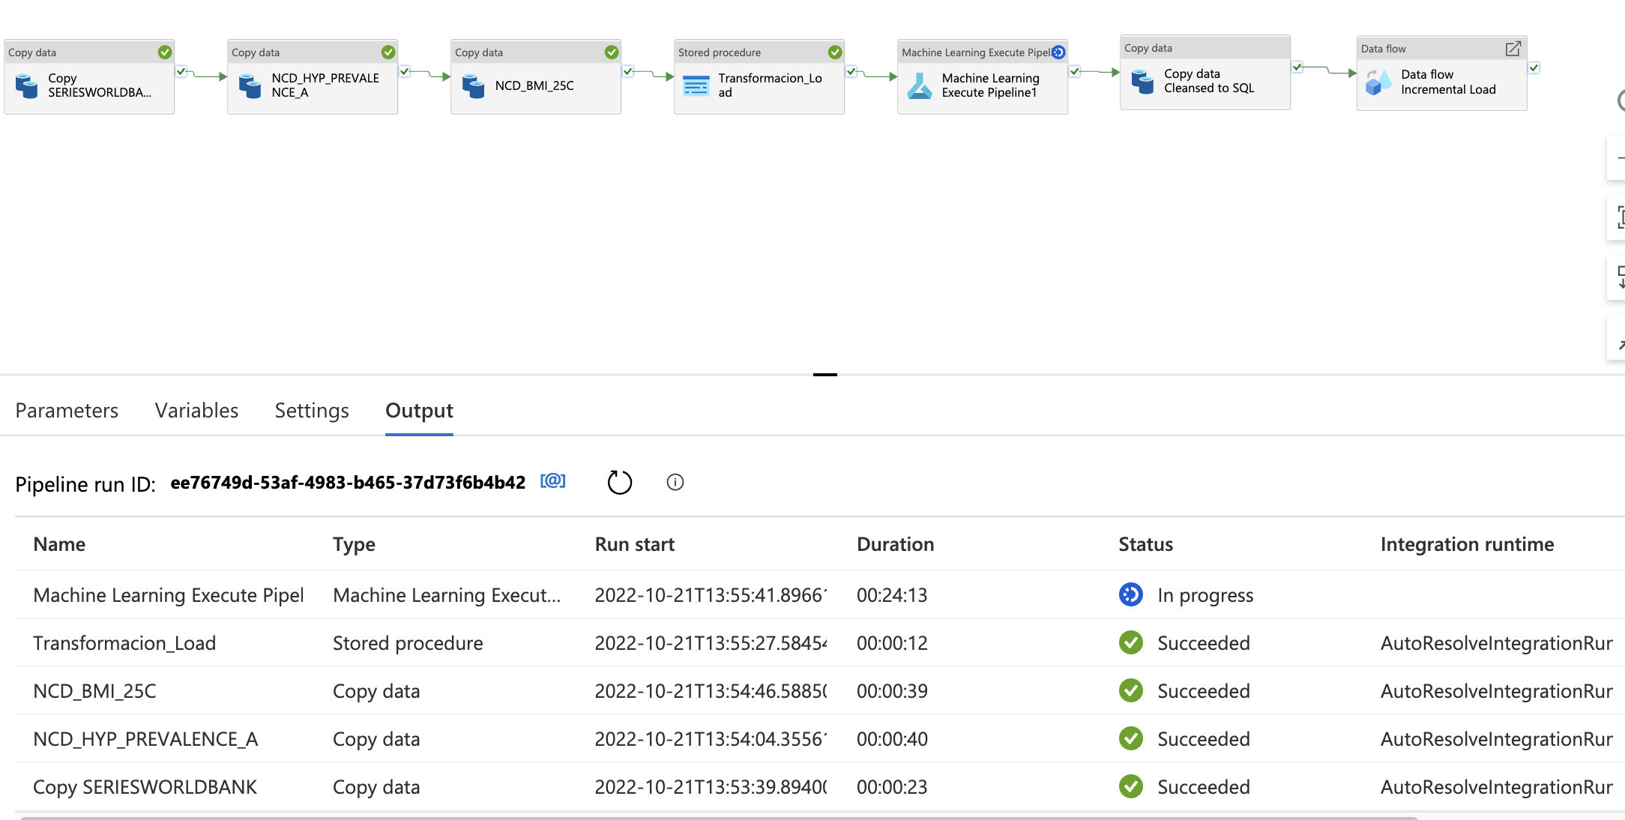
Cargas incrementales

Slide 6
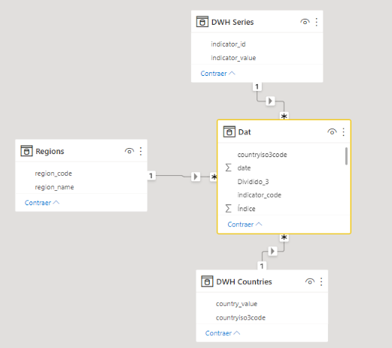
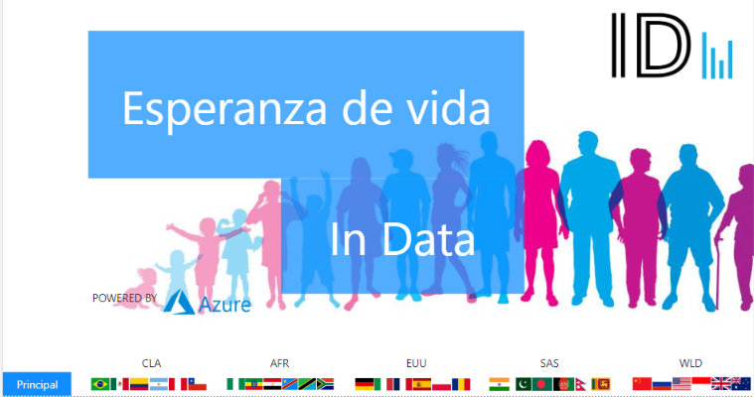
Analytics

Slide 7
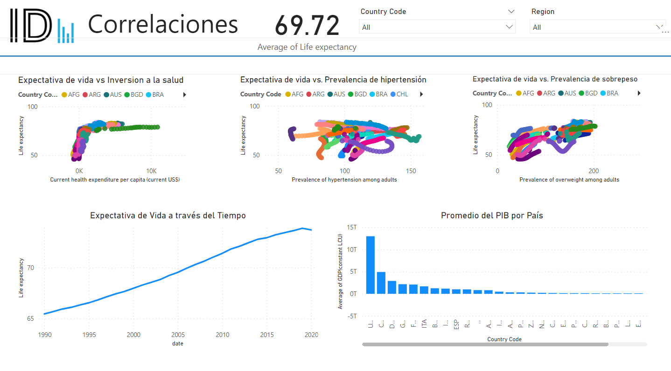
Analytics

Slide 8

Machine learning
Correlogramas
Autocorrelogramas
Medias Móviles
Diferenciación
Predicciones Prophet
SARIMA
Random forest (Posiblemente)

Slide 9
GRACIAS

